Slide 1


直线
张 赐
Mail: educourse@163.com
CSDN博客地址
http://blog.csdn.net/zhangci226

Slide 2
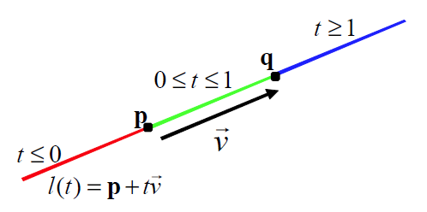

定义
$p,q：$点， $通过$这两点的直线为
$$l\left(t\right)=p+t\left(q−p\right)=p+t\vec{v}$$
这里$p$就是直线的起点， $\vec{v}$就是直线的方向

Slide 3

直线
例：
$$p=\left[\begin{matrix}1 \\ 2 \\ 3 \\ 1\end{matrix}\right],q=\left[\begin{matrix}2 \\ 3 \\ 5 \\ 1\end{matrix}\right]⟹l\left(t\right)=\left[\begin{matrix}1 \\ 2 \\ 3 \\ 1\end{matrix}\right]+t\left[\begin{matrix}1 \\ 1 \\ 2 \\ 0\end{matrix}\right]=\left[\begin{matrix}1+t \\ 2+t \\ 3+2t \\ 1\end{matrix}\right]$$

Slide 4
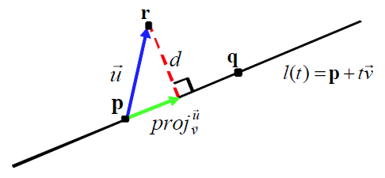

点到直线的距离
$r：$点， $l(t)：$直线，$d：r到l(t)的$距离
$${\left\|\vec{u}\right\|}^{2}=d^{2}+{\left\|{proj}_{\vec{v}}^{\vec{u}}\right\|}^{2}⟹d^{2}={\left\|\vec{u}\right\|}^{2}−{\left\|{proj}_{\vec{v}}^{\vec{u}}\right\|}^{2}$$
$$⟹d=\sqrt{{\left\|\vec{u}\right\|}^{2}−{\left\|{proj}_{\vec{v}}^{\vec{u}}\right\|}^{2}}$$

Slide 5

点到直线的距离
$例$：求$r到$直线$pq$到的距离
$$p=\left[\begin{matrix}0 \\ 0 \\ 0 \\ 1\end{matrix}\right],q=\left[\begin{matrix}1 \\ 0 \\ 1 \\ 1\end{matrix}\right],r=\left[\begin{matrix}1 \\ 1 \\ 1 \\ 1\end{matrix}\right]$$

Slide 6
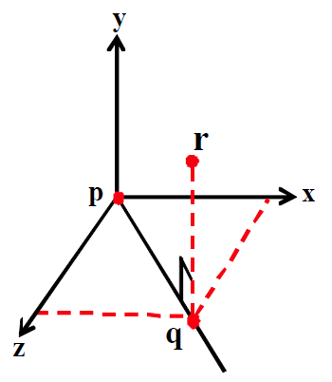
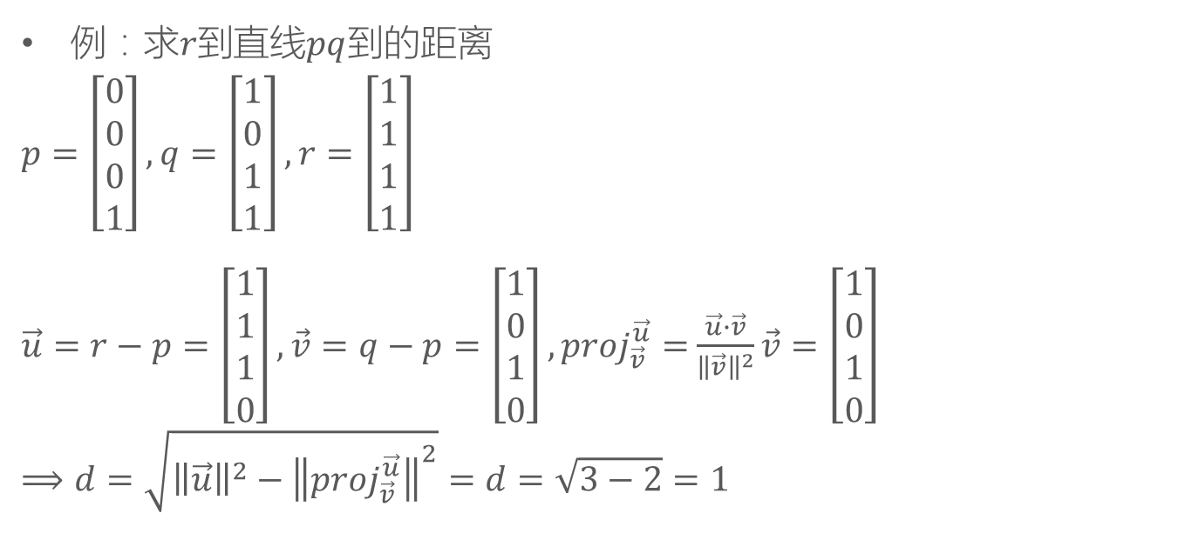
点到直线的距离
$例$：求$r到$直线$pq$到的距离
$$p=\left[\begin{matrix}0 \\ 0 \\ 0 \\ 1\end{matrix}\right],q=\left[\begin{matrix}1 \\ 0 \\ 1 \\ 1\end{matrix}\right],r=\left[\begin{matrix}1 \\ 1 \\ 1 \\ 1\end{matrix}\right]$$
$\vec{u}=r−p=\left[\begin{matrix}1 \\ 1 \\ 1 \\ 0\end{matrix}\right],\vec{v}=q−p=\left[\begin{matrix}1 \\ 0 \\ 1 \\ 0\end{matrix}\right],{proj}_{\vec{v}}^{\vec{u}}=$ $\frac{\vec{u}∙\vec{v}}{{\left\|\vec{v}\right\|}^{2}}\vec{v}=\left[\begin{matrix}1 \\ 0 \\ 1 \\ 0\end{matrix}\right]$
$$⟹d=\sqrt{{\left\|\vec{u}\right\|}^{2}−{\left\|{proj}_{\vec{v}}^{\vec{u}}\right\|}^{2}}=d=\sqrt{3−2}=1$$

Slide 7
THANKS
本课程由 张赐 提供
CSDN网站：www.csdn.net
企业服务：http://ems.csdn.net/
人才服务：http://job.csdn.net/
CTO俱乐部：http://cto.csdn.net/
高校俱乐部：http://student.csdn.net/
程序员杂志：http://programmer.csdn.net/
CODE平台：https://code.csdn.net/
项目外包：http://www.csto.com/
CSDN博客：http://blog.csdn.net/
CSDN论坛：http://bbs.csdn.net/
CSDN下载：http://download.csdn.net/

